Slide 1
数据结构-栈与队列
主讲：思言

Slide 2

自我介绍
思言
全栈工程师
十年项目开发和团队管理经验
对设计模式，框架源码有独到的理解
擅长PHP、JavaScript、Java、Python、.NET等前后端技术
扫码添加助教甜甜老师

Slide 3
01
栈

Slide 4
栈
1
2
3
Notes:
https://blog.csdn.net/qq_41686130/article/details/81175915

Slide 5
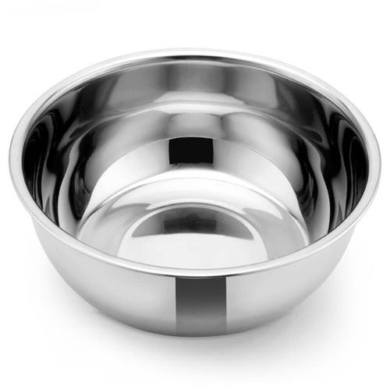
栈

Slide 6
栈
栈（stack）是一种受限制的线性表，它遵循后进先出（LIFO）原则
其限制是仅允许在表的一端进行插入和删除运算，这一端被称为栈顶，相对地，把另一端称为栈底
向一个栈插入新元素又称作进栈、入栈或压栈，它是把新元素放到栈顶元素的上面，使之成为新的栈顶元素
从一个栈删除元素又称作出栈或退栈，它是把栈顶元素删除掉，使其相邻的元素成为新的栈顶元素
Notes:
https://blog.csdn.net/qq_41686130/article/details/81175915

Slide 7
栈
栈顶
栈顶
3
3
入栈
出栈
2
2
1
1
栈底
栈底

Slide 8
栈
栈常规操作
push()：添加一个（或几个）新元素到栈顶，进栈
pop()：移除栈顶的元素，同时返回被移除的元素，出栈
peek()：返回栈顶的元素，不对栈做任何修改（该方法不会移除栈顶的元素，仅仅返回它）
isEmpty()：如果栈里没有任何元素就返回true，否则返回false
clear()：移除栈里的所有元素
size()：返回栈里的元素个数，该方法和数组的length 属性很类似

Slide 9
栈
十进制 | 二 进制
100 | 1100100
2 | 100 | 0
2 | 50 | 0
2 | 25 | 1
2 | 12 | 0
2 | 6 | 0
2 | 3 | 1
2 | 1 | 1
 | 0

Slide 10
栈
作用：在编程语言的编译器和内存中保存变量、方法调用

Slide 11
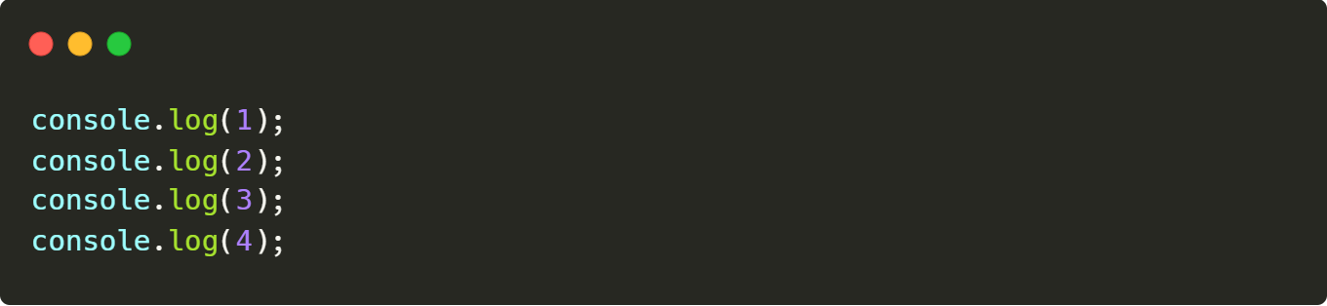
栈
入栈执行
执行完毕出栈
JS是单线程，主线程自上而下执行代码，代码进栈，执行完毕后出栈
console.log(1)
Notes:
https://segmentfault.com/a/1190000017350739

Slide 12
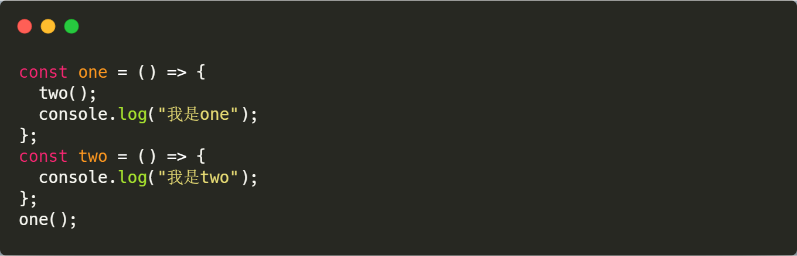
栈
调用栈（call stack）
Notes:
https://segmentfault.com/a/1190000017350739

Slide 13
栈
递归调用产生递归栈，先进栈，到条件后再出栈
Notes:
https://segmentfault.com/a/1190000017350739

Slide 14
Thank You

